Slide 1
4、操作系统操作和功能

Slide 2
操作系统操作和功能
操作系统核心功能（确保操作系统能运行的关键技术）：
双模式
I/O和内存保护
定时器
操作系统的主要功能：
进程管理
内存管理
文件管理
I/O设备管理

Slide 3
双重模式操作
程序运行中的问题
软件错误或特别请求产生异常或陷阱
除数为零, 完成操作系统服务等
其他进程的问题
死循环，一个程序可能修改另一个程序
申请资源过大
恶意程序试图篡改系统信息
这些问题不处理，会造成系统异常，乃至崩溃
特别是与硬件相关的程序，如果用户程序随意使用，就会造成混乱
解决方法：双模式
内核模式
用户模式

Slide 4
双重模式操作
双重模式：允许OS保护自身和其他的系统部件
用户模式(User mode)：所有的用户应用程序只能在用户模式下运行
内核模式(kernel mode) ：只能运行操作系统的程序
双模式需要CPU的支持，如果CPU有模式位（区分系统正在运行用户代码或内核代码），则可以在操作系统中实现双模式，目前主流的CPU都有模式位
作用：允许OS保护自身和其他的系统部件不受故障的影响
实现技术，引入特权指令
特权指令是可能引起系统崩溃的指令，只能运行在内核模式
用户程序需要运行特权指令怎么办？
解决方法：系统调用（System Call）
Notes:
用户模式的程序需要内核模式为其提供服务，这个服务有多种形式，比如系统服务、系统调用、系统程序等
通过只有操作系统才可以运行特权指令和使用一些资源，保证系统的安全性

Slide 5
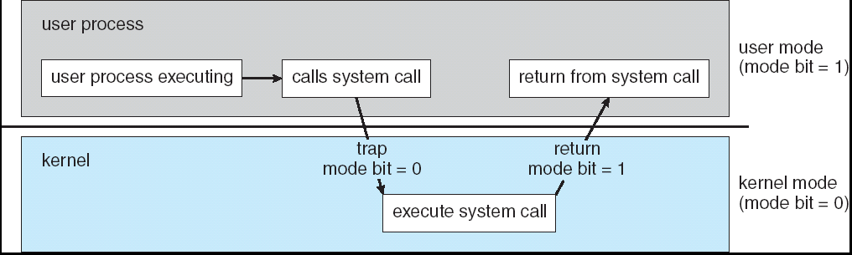
用户模式到内核模式的转换
系统调用（System Call）
当运行在用户模式的用户程序需要进行系统调用时，则发生软件中断
Notes:
当一个运行在用户模式的程序调用系统调用时，将发生软件中断，中断的具体过程如下：
1、当前用户程序将暂停运行，控制权交给操作系统，并由用户模式转入内核模式
2、系统执行系统调用的代码，得到结果
3、系统把结果返回用户程序，并从内核模式转换到用户模式
4、用户程序从原来停下的位置继续运行

Slide 6
中断与异常
中断
保存当前处理程序的状态
中断服务程序处理
清除中断标记
恢复之前保存的处理状态
异常：异常编号
保存现场
异常处理
杀死产生了异常的程序
重新执行异常指令
恢复现场

Slide 7
系统调用
系统调用是操作系统向应用程序提供服务的接口。
应用程序调用printf()，会触发系统调用write()
哪个设备显示字符串
字符串的内容
例如屏幕显示“hello，world”
有了这些接口，应用程序就可以完成各种各样的操作，对操作系统进行间接的控制和管理
程序访问是通过高层次的API接口而不是直接进行系统调用
Win 32 API 用于Windows
POSIX API 用于POSIX-based system（包括Unix，Linux，Mac OS X各版本）
Java API用于JAVA虚拟机（JVM）

Slide 8
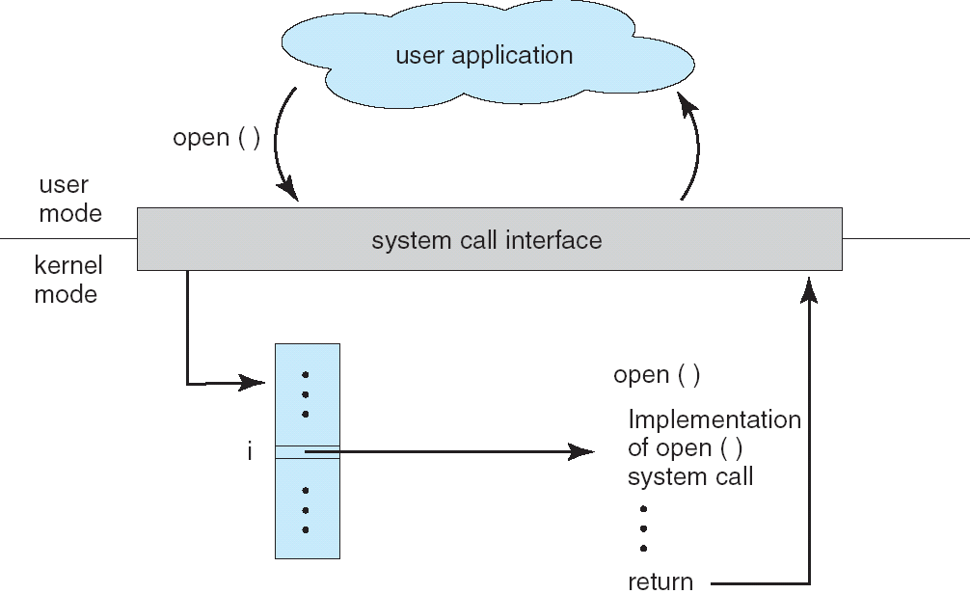
系统调用

Slide 9
I/O操作保护和内存保护
防止用户程序非法执行I/O操作
操作系统定义所有的I/O指令是特权指令
用户程序不能直接访问I/O设备，而是通过系统调用进行I/O操作
利用双模式和设置所有的I/O指令是特权指令就可以实现I/O保护，防止用户非法I/O操作
防止内存非法访问
存储保护机制
硬件支持

Slide 10
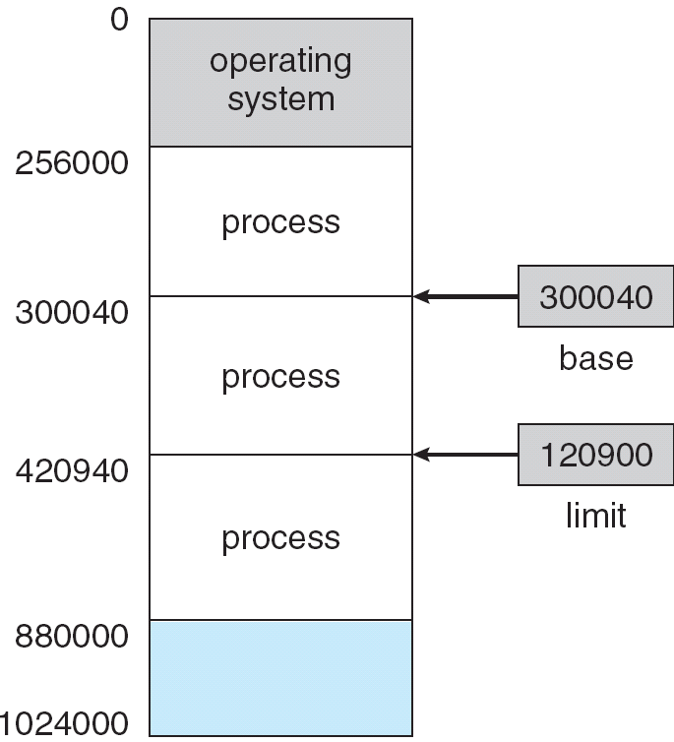
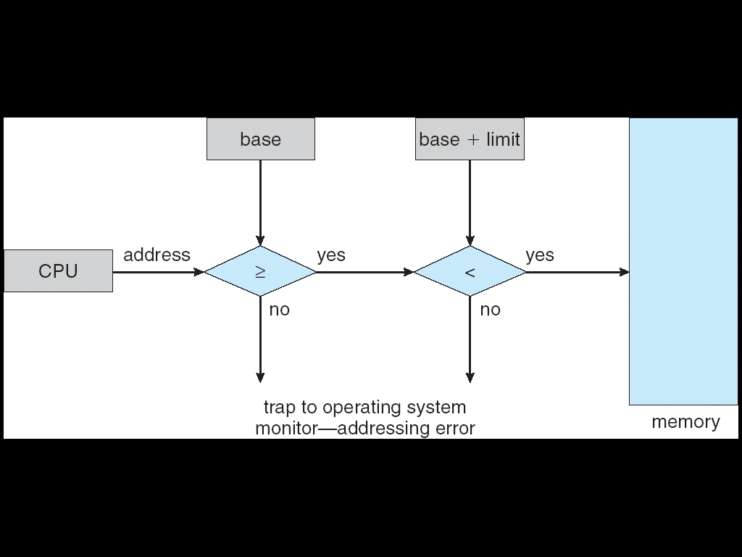
内存保护
基址寄存器（Base register）
限长寄存器（Limited register）
Notes:
图中一个进程为内存的地址为300040到420940之间
基址寄存器 300040
限长寄存器为这个进程的长度，即 420940-300040=120900

Slide 11
定时器
如果用户程序死循环，或用户程序不调用系统调用，那么操作系统将无法获得CPU并对系统进行管理
所以操作系统必须能够随时获得CPU的控制权，并管理各种资源
解决方法：引入定时器
系统在将CPU的控制权交给用户程序之前设置好定时器
该定时器在一段时间后发生中断，CPU控制权返回操作系统
定时器分为固定时间和可变时间定时器，一般利用时钟和计数器实现

Slide 12
以下指令不属于特权指令的是（ ）
I/O指令
定时器访问指令
文件访问指令
核心内存访问指令
Notes:
C

Slide 13
跨越操作系统边界的开销
在执行时间上的开销超过程序调用
开销：
建立中断/异常/系统调用对应的服务
例程映射关系的初始化开销
建立和维护内核堆栈（操作系统和应用程序有自己的堆栈）
验证参数（避免恶意参数）
内核态映射到用户态的地址空间
内核态独立地址空间

Slide 14
操作系统的主要功能
进程管理
内存管理
文件管理
I/O设备管理

Slide 15
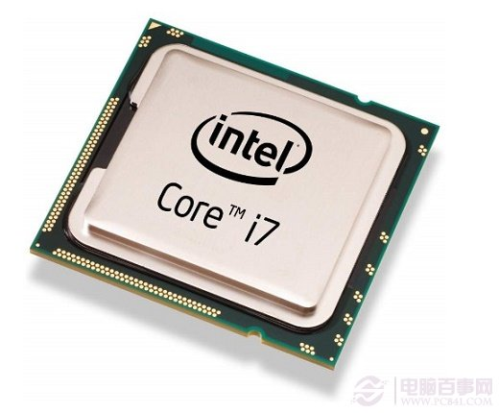
进程管理
操作系统的核心目标
运行程序，也就是如何管理CPU
现代操作系统引入进程的概念，一个运行中的程序称为进程
CPU管理也称为进程管理
创建和删除用户和系统进程
暂停和恢复进程
提供进程同步机制
提供进程通讯机制
提供死锁处理机制
Notes:
第3章-第7章

Slide 16
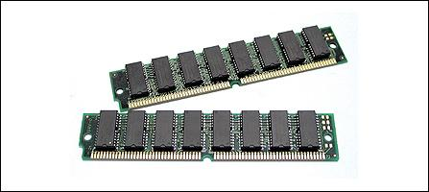
内存管理
内存是程序运行必须的存储设备，因为CPU只能直接访问寄存器、高速缓存和内存这三类存储设备。
一个进程处理前和处理后的所有数据、执行的指令都在内存中。
内存管理的主要工作：
内存分配
内存回收
地址转换
共享和保护
内存管理的目的：
提高内存利用率和访问速度，从而提高计算机运行效率
Notes:
第8章-第9章

Slide 17
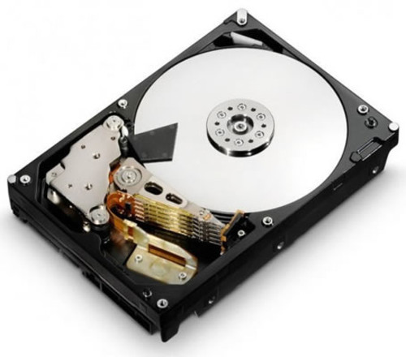
文件管理
现代操作系统一般以文件为单位，以目录为组织方式构建文件系统，并把文件系统存储在磁盘等二级存储设备上
文件管理的内容包括：
文件系统
文件逻辑结构
文件物理结构
目录
文件检索方法
文件操作
空闲空间管理
存储设备管理
Notes:
第10章-第12章

Slide 18
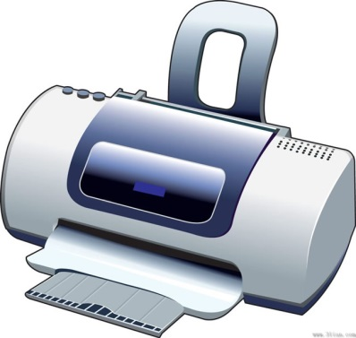
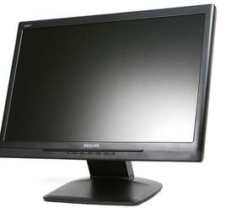

I/O设备管理
I/O设备管理负责管理种类繁多的各种I/O设备，解决计算机中信息的输入和输出问题。
核心技术：
设备无关性（独立性），即操作系统把所有物理设备按照物理特性分门别类地抽象为逻辑设备。
应用程序不是针对物理设备编程，而是针对逻辑设备编程。
应用程序和数量、种类繁多的物理设备无关，主要针对抽象出来的若干逻辑设备编程即可。
主要工作：
设备管理
设备驱动
Notes:
第13章

Slide 19
进程管理、内存管理、文件管理、I/O设备管理这四个核心部分中，和程序运行最密切相关的是（ ）。
进程管理
内存管理
文件管理
I/O设备管理

Slide 20
计算机基本硬件结构
CPU
内存
设备
总线
运算器
控制器
寄存器
缓存（Cache）
存储管理单元（MMU）

Slide 21
内存的层次结构
内存延时
CPU
寄存器
最快
3.6GHz
L1缓存
L2缓存
稍快
主存
快
1.3GHz
交换/分页
磁盘（虚拟内存）
慢
5ms
寻道时间

Slide 22
P1
P2
P3
P4
抽象
逻辑地址空间
保护
独立地址空间
共享
访问相同内存
虚拟化
更多的地址空间
操作系统内核
逻辑（虚拟）空间
MMU
物理空间
主存
磁盘（虚拟内存）

